Slide 1


TRƯỜNG TIỂU HỌC CHÁNH NGHĨA
KHỐI LỚP 4
MÔN: TOÁN
KHÁI NIỆM PHÂN SỐ ( TIẾT 2)

Slide 2





Toán 4

Slide 3














Slide 4





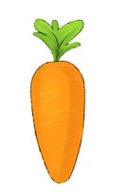

NHỔ CÀ RỐT

Slide 5




Con có dám thử không?
Được chứ. Nhưng để ta xem con ở trường có học hành đàng hoàng không thì ta mới cho
Bác ơi ! Cháu đói lắm bác cho cháu củ cà rốt được không ạ ?
Dạ. Con đồng ý
Giờ ta sẽ cho con tự nhổ cà rốt

Slide 6
Cách chơi:
Mỗi câu trả lời đúng sẽ giúp chú thỏ đi đến nhổ cà rốt.

Slide 7




Viết phân số: năm mươi hai phần tám mươi tư
$$\frac{52}{84}$$

Slide 8


Đọc phân số sau: $\frac{2}{5}$
Hai phần năm

Slide 9


Viết phân số có tử số là 9, mẫu số là 10.
$$\frac{9}{10}$$

Slide 10

Phân số $\frac{3}{27}$ có mẫu số là?
27

Slide 11

Nhổ hết cà rốt rồi. Con giỏi quá !

Slide 12


Slide 13
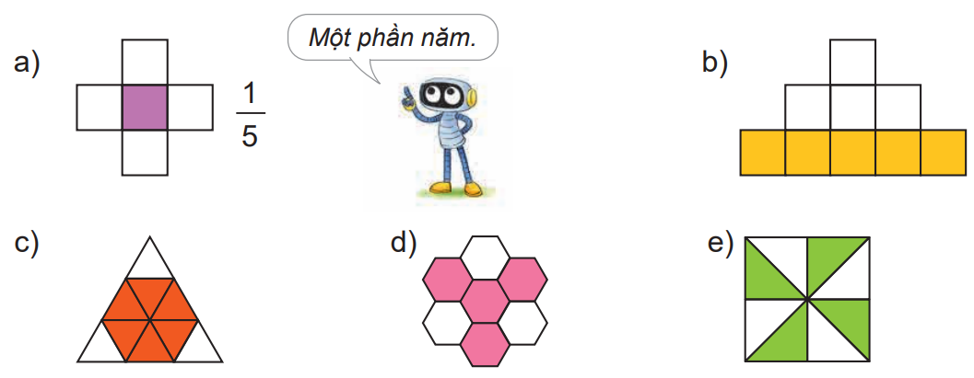
1. Viết rồi đọc phân số chỉ phần đã tô màu trong mỗi hình sau (theo mẫu).
5
9
6
4
4
9
8
7

Slide 14
2. Viết phân số.
7
a) Bảy phần mười chín.
b) Chín phần mười.
c) Mười bảy phần hai mươi ba.
d) Hai mươi lăm phần năm mươi tám.
19
9
10
17
13
25
58

Slide 15
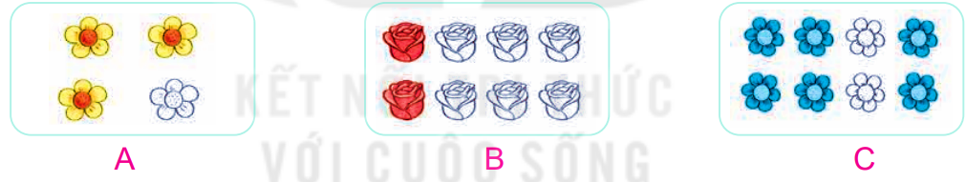
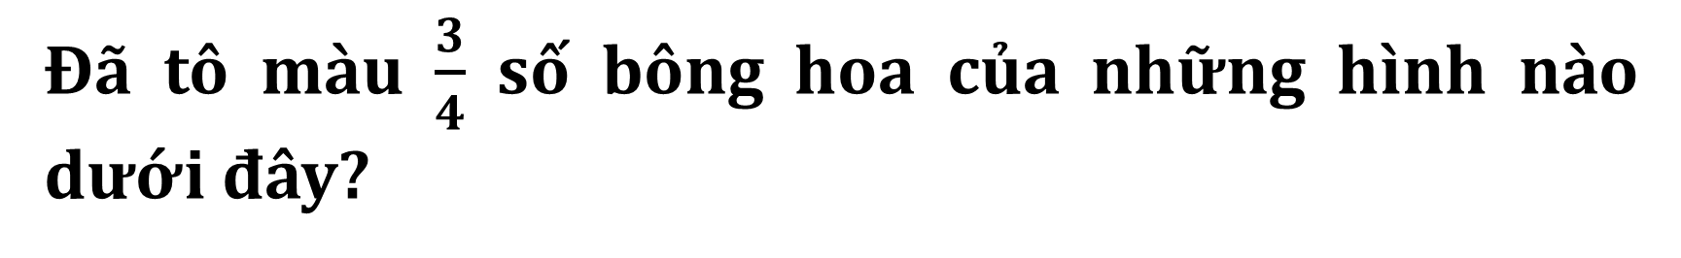
Đã tô màu $\frac{3}{4}$ số bông hoa của những hình nào dưới đây?

Slide 16
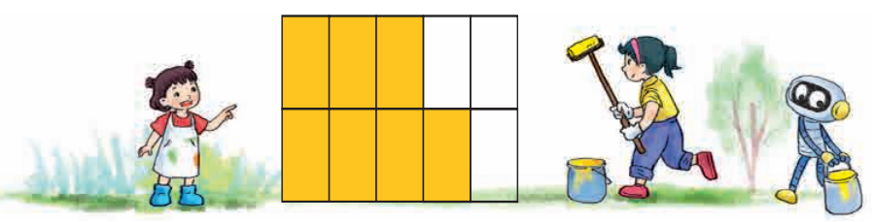
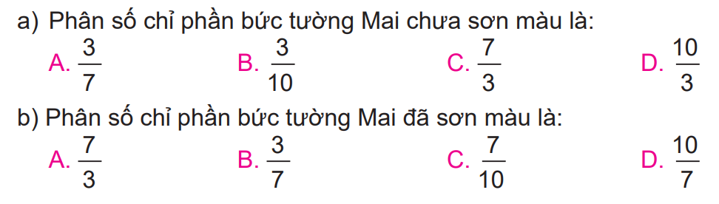
Chọn câu trả lời đúng

Slide 17
VẬN DỤNG

Slide 18






Slide 19
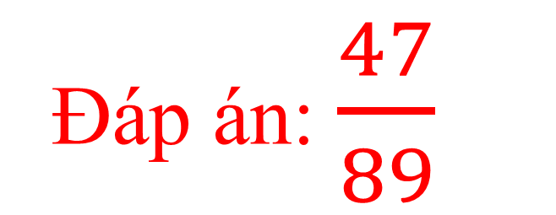

Viết phân số: bốn mươi bảy phần tám mươi chín
2
1
5
10
0
9
4
3
8
7
6

Slide 20
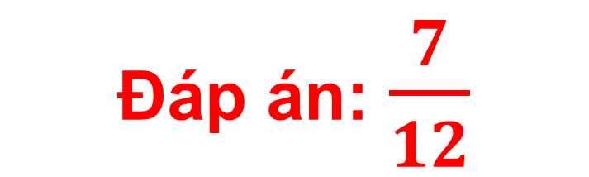
Viết phân số chỉ phần đã tô màu trong hình dưới đây:
2
1
5
10
0
9
4
3
8
7
6

Slide 21

Đáp án: 27
2
1
5
10
0
9
4
3
8
7
6

Slide 22

Hoàn thành bài tập.
Chuẩn bị bài mới.

Slide 23

TOÁN

